Slide 1
대학생활과 금융
금융투자의 이해

Slide 2
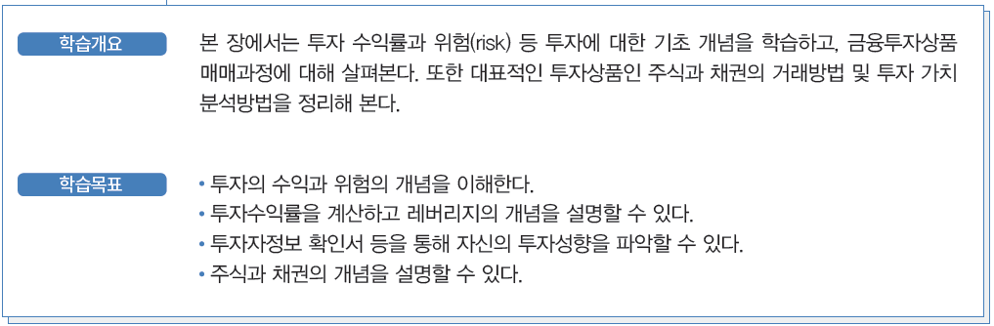
학습 개요 및 목표

Slide 3
투자의 기초
투자의 가치
투자
미래에 긍정적인 이익이 발생하길 바라며, 불확실성을 무릅쓰고 경제적 가치가 있는 자산을 운용하는 것
개인이 자산을 다양하게 운용하고 관리하기 위해 활용할 수 있는 일종의 금융적 도구
투기
과도한 이익을 목표로 비합리적인 자금 운용
요행을 바라고 과도한 리스크를 떠안으면서 비교적 단기간에 부당한 이득을 취하려는 경우
경제활동을 위한 정상적인 자금의 흐름을 방해하며, 경제 곳곳에 가격 거품을 형성하여 사회의 경제적 안정성을 해침

Slide 4

투자의 기초
투자 수익률
수익률
1년을 기준으로 표준화(annualization)
수익률 계산 시 고려 사항
거래비용(수수료, 세금 등)
기회비용
정보비용

Slide 5

투자의 기초
투자의 위험(risk)
불확실성에 노출(exposure to uncertainty)된 정도
부정적 상황 외에 긍정적 가능성도 내포
Danger와 구분 필요
수익률과 리스크의 관계
리스크가 크다는 것은 투자 결과의 변동 폭이 크다는 의미
리스크가 클수록 기대 수익률(사전에 예측하는 수익률)도 높음
‘high risk high return(고수익 고위험)’

Slide 6
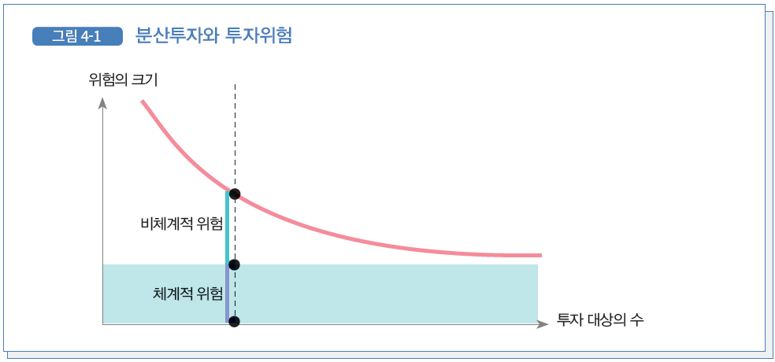
투자의 기초
투자의 위험(risk)
투자위험의 관리와 분산투자
리스크 관리 방법: 분산투자(위험을 줄임)

Slide 7
투자의 기초
투자의 위험(risk)
레버리지 효과와 투자위험
투자위험을 늘리는 전략
투자 레버리지
손익을 확대시켜 수익률이 양(+)일 경우에는 이익의 폭이 증가되지만 반대로 실제 수익률이 음(-)이 되면 손실의 폭도 확대
레버리지는 부채를 사용함으로써 발생하게 되는데, 정상적인 기업이 부채 없이 자기자본만으로 사업을 하는 것은 불가능할 뿐 아니라 재무적으로도 적절하지 못한 전략
개인의 투자는 부채 없이 여유자금으로 하는 것이 원칙

Slide 8
투자의 기초
금융투자상품의 투자 과정
금융투자상품은 위험성을 가진 금융상품
신중한 투자
전문투자자, 일잔투자자로 구분
일반투자자에게 상품권유 시 투자권유준칙을 준수하여 판매하도록 규정
표준 투자권유 준칙
금융투자상품의 판매자인 금융회사 입장에서 지켜야 할 기준과 절차

Slide 9
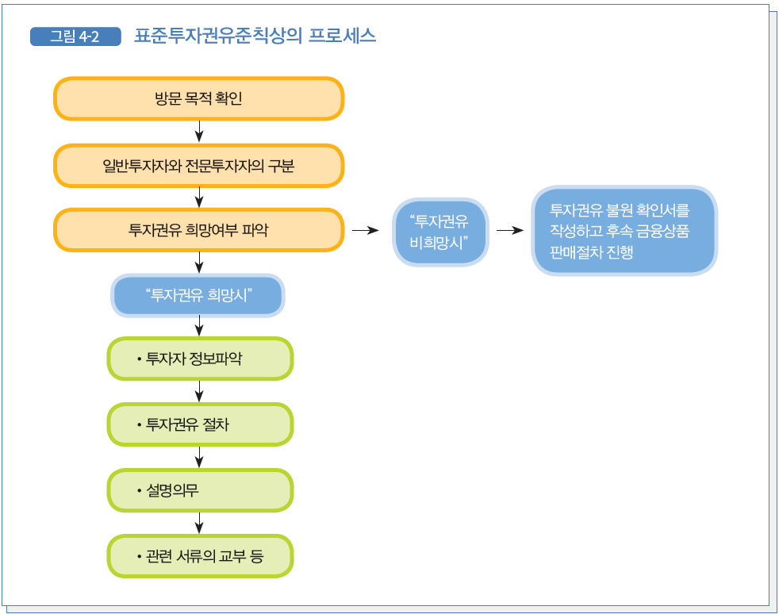
투자의 기초
금융투자상품의 투자 과정

Slide 10
주식 투자
금융투자상품(증권, 파생상품)
증권
주식(지분증권)
채권(채무증권)
펀드(수익증권)
주식의 개념
주식회사가 발행한 출자증권
주식회사는 주주들에게 자본금 명목으로 돈을 받고 그 대가로 주식을 발행

Slide 11
주식 투자
주식의 개념
주주 권리 및 책임
주식 보유수에 따라 회사의 순이익과 순자산에 대한 지분청구권
회사가 유상 또는 무상으로 신주를 발행할 경우 우선적으로 신주를 인수할 수 있는 신주인수권
이익배당청구권
잔여재산 분배청구권
주주총회 의결권
회계장부 열람청구권
이사해임요구권
주주총회 소집요구권
주주는 유한책임을 원칙으로 하므로 출자한 자본액의 한도 내에서만 경제적 책임

Slide 12
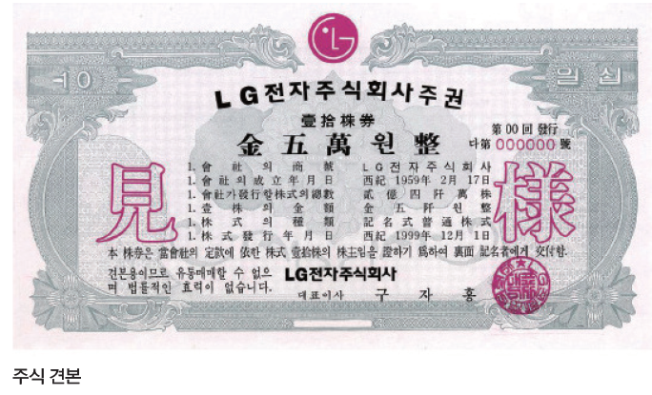
주식 투자
주식의 개념
보통주와 우선주
보통주는 대부분의 권리를 가짐
우선주는 이익배당이나 잔여재산 분배에 관한 우선적 지위 인정
우선주에는 의결권이 없음

Slide 13
주식 투자
주식의 발행과 유통
발행시장(primary market)
기업이 새로운 주식을 발행하여 장기적으로 자기자본을조달하는 시장
직접발행
발행기업이 중개기관을 거치지 않고 투자자에게 직접 주식을 팔아서 자금을 조달하는 방식
간접발행
전문성과 판매망을 갖춘 중개기관을 거쳐 주식을 발행
유통시장(secondary market)
발행된 주식의 거래가 이루어지는 시장
유가증권시장, 코스닥, 코넥스, 프리보드시장

Slide 14
주식 투자
주식투자의 이익
자본 이득: 주식의 매매차익
배당금: 기업 이익의 배분
주식투자의 위험
주식의 가격은 매매체결에 따라 매순간 바뀌므로 가격 변동에 의해 원금손실 가능
주식이 상장 폐지되거나 기업이 도산하여 주식이 휴지조각 가능
환금성 위험

Slide 15
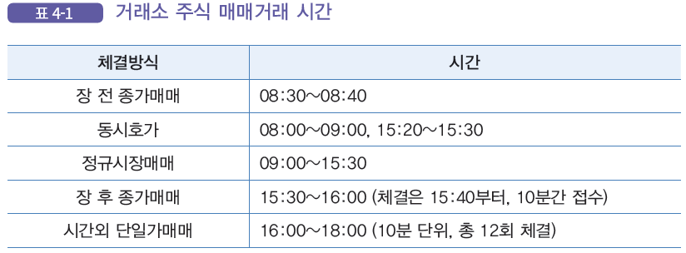
주식 투자
주식 거래 방법
증권회사 계좌 개설
다양한 매체를 통해 주문
HTS/MTS

Slide 16
주식 투자
매매체결 방법
가격우선원칙과 시간우선원칙을 적용하여 개별경쟁으로 매매거래 체결
시초가/종가
시간의 선후에 상관없이 일정 시간 동안 주문을 받아 제시된 가격을 모아 단일가격으로 가격이 결정되는 동시호가제도를 채택
시간외 거래
주문방법
지정가주문: 가격을 지정하야 주문
시장가주문: 주문시점에 가장 유리한 가격에 우선적 거래
주식매매단위: 일반적으로 1주
가격제한제도: 최대가격변동폭을 제한, 30%
체결일로 부터 3영업일 결제

Slide 17
주식 투자
거래비용
배당금에 대한 소득세: 15.4% 원천징수
자본이득에 대해서는 비과세(현재까지..)
거래세: 매도시 부과, 0.25%
거래수수료: 증권회사에 지불, 매입 및 매도시 거래금액의 0.001%~0.5%

Slide 18
채권 투자
채권의 개념
정부, 공공기관, 특수법인 등과 주식회사의 형태를 갖춘 기업이 비교적 거액의 장기자금을 일시에 대량으로 조달하기 위하여 발행하는 일종의 차용증서
2018년 12월말 기준 상장종목 수가 약 1만3천개에 달하고 금액으로는 1,721조원에 달함
채권의 특징
확정이자부 증권(fixed income securities), 액면가 표시
수익의 발생여부와 관계없이 이자(표면금리)를 지급
원리금의 상환기간이 미리 정해져 있는 기한부 증권(term-limited securities)
채권투자의 이익
이자소득
자본소득

Slide 19
채권 투자
채권의 개념
채권투자의 위험
채권가격의 변화로 인해 발생하는 시장위험
발행기관의 경영 및 재무상태가 악화될 경우 약정한 이자 및 원금의 지급이 지연되거나 지급불능가 되는 채무 불이행 위험
채권을 현금화하기 어려운 유동성 위험
채권의 분류
발행주체별
국채, 지방채, 특수채, 금융채, 회사채
상환기간별
단기채, 중기채, 장기채
이자지급 방법별
이표채, 할인채, 복리채, 단리채, 거치채
보증유무별
보증채, 무보증채

Slide 20
채권 투자
채권의 개념
채권시장
채권은 일반인을 상대로 발행되는 것이 아니라 전문투자자들을 상대로 발행되는 것이 일반적
채권시장도 발행시장과 유통시장으로 구분
발행시장에는 일반개인투자자의 참여는 이루어지지 않으며, 기관투자자를 중심으로 거래가 이루어짐

Slide 21
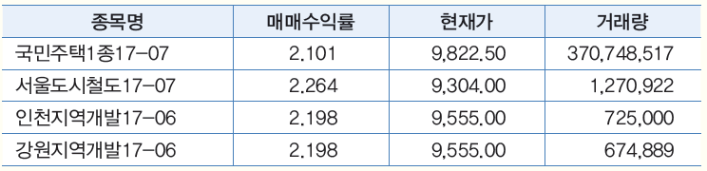
채권 투자
소액채권거래제도
채권투자는 소액투자자인 일반인들이 범접하기 어려운 대규모 투자가 일반적
의무매입국공채의 환금성을 높여서 채권시장의 공신력을 높이고, 첨가소화채권을 통해 채권이라는 것을 처음 가지게 된 일반 대다수 국민의 채권시장에 대한 신뢰도를 높이기 위해 소액국공채거래제도를 운영

Slide 22
채권 투자
특수한 형태의 채권
일반사채와는 달리, 계약 조건이 다양하게 변형된 특수한 형태의 채권
전환사채(CB: Convertable Bond)
발행 당시에는 순수한 회사채의 형태로 발행되지만 일정 기간이 경과된 후 보유자의 청구에 의하여 발행회사의 주식으로 전환될 수 있는 권리가 붙어 있는 사채
신주인수권부사채(BW: Bond with Warrant)
채권자에게 일정기간이 경과한 후에 일정한 가격(행사가격)으로 발행회사의 일정 수의 신주를 인수할 수 있는 권리, 즉 신주인수권이 부여된 사채
교환사채(EB: Exchangeable Bond)
옵션부사채
변동금리부채권(FRN: Floating Rate Bond)

Slide 23
증권분석
증권의 투자가치 분석
자신이 투자하는 증권이 어떤 가치를 가지고 있는지 파악
기본적 분석(fundamental analysis)
증권의 내재가치를 중점적으로 분석하는 방법
환경적 분석
경제분석, 산업분석, 기업분석
재무분석
재무제표를 중심으로 기업의 재무상태와 경영성과를 평가
기술적 분석(technical analysis)
과거의 증권 가격 및 거래량의 추세와 변동 패턴에 관한 역사적 정보를 이용하여 미래 증권 가격의 움직임을 예측하는 분석기법

Slide 24
증권분석
기업정보
기업공시 정보
상장기업은 기업공시제도(corporate disclosure system)에 따라 자사 증권의 투자판단에 중대한 영향을 미칠 수 있는 중요한 기업 내용에 관한 정보를 반드시 공시
경영실적 정보
상장기업의 경우에는 매 분기마다 매출액, 영업이익, 당기순이익 등의 주요한 재무정보를 발표
지배구조 및 경영권 정보
유행성 정보

Slide 25
증권분석
재무비율 분석
기업의 재무상태와 경영성과를 객관적으로 평가할 수 있는 가장 중요한 자료가 재무상태표와 손익계산서로 대표되는 재무제표
재무제표 분석 어려움
재무비율분석
중요한 정보만을 정리하여 간결한 수치로 나타내서 분석
재무비율지표
레버리지비율
유동성비율
활동성비율
수익성비율

Slide 26







증권분석
레버리지비율
유동성비율
활동성비율
수익성비율

Slide 27


증권분석
주가배수 평가
기본적 분석의 핵심은 기업의 가치와 현재 주가를 비교
기업의 가치를 각각 수익수준과 장부가치로 측정하여 현재 주가와 비교하는 방법
PER과 PBR 활용
주가이익비율(PER: Price Earning Ratio)
주가장부가치비율(PBR: Price Bookvalue Ratio)

